Slide 1

SNODO FORMATIVO TERRITORIALE LICEO SCIENTIFICO E LINGUISTICO STATALE “GALILEO GALILEI” 00053 CIVITAVECCHIA (RM) – VIA DELL’IMMACOLATA, 4 CODICE IDENTIFICATIVO DEL PROGETTO: 10.8.4.A1-FSEPON-LA-2016-7 FONDO SOCIALE EUROPEO – FSE “PNSD – OPPORTUNITA’ DI CRESCITA PROFESSIONALE” OBIETTIVO SPECIFICO-10.8-“Diffusione della Società della conoscenza nel mondo della scuola e formazione e adozione di approcci didattici innovativi” Azione 10.8.4 – Formazione del personale della scuola su tecnologie e approcci metodologici innovativi.
Sintesi finale delle azioni
A cura del referente della valutazione, Prof. Daniele Gavagnin

Slide 2
I corsi svolti: Per le funzioni apicali (Ds e DSGA) Territorio coinvolto: AMBITO TERRITORIALE 11 Istituzioni Scolastiche coinvolte: n. 21
n. 1 corso Dirigere l’Innovazione nella Scuola della Società della conoscenza e dell’apprendimento.
n. 1 corso Abilitare l’Innovazione.

Slide 3
I corsi svolti: Per gli Assistenti amministrativi Territorio coinvolto: AMBITO TERRITORIALE 11 Istituzioni Scolastiche coinvolte: n. 21
n. 2 Corsi
Titolo: AMMINISTRAZIONE DIGITALE
Mod.1, Mod. 2

Slide 4
I corsi svolti: Per il Team Digitale Territorio coinvolto: AMBITO TERRITORIALE 11 Istituzioni Scolastiche coinvolte: n. 22
n. 3 Corsi
Titolo: SOLUZIONI PER LA DIDATTICA DIGITALE INTEGRATA, Mod. 1, Mod.2, Mod.3

Slide 5
Esperti e Tutores coinvolti:
Modalità di selezione : AVVISO PUBBLICO interno/esterno:
Esperti coinvolti n. 5.
Tutores coinvolti n. 7

Slide 6
Personale interno coinvolto*:
Modalità di selezione : AVVISO interno
Docenti n. 5
Docente valutatore n.1
Collaboratori Scolastici n. 2
* Il dato si riferisce a quanti hanno dato disponibilità alla collaborazione oltre l’orario di servizio

Slide 7
I corsi svolti: Per i Docenti di supporto al Team Digitale Territorio coinvolto: AMBITO TERRITORIALE 11 Istituzioni Scolastiche coinvolte: n. 22
n. 8 Corsi
Titolo: STRATEGIE PER LA DIDATTICA DIGITALE INTEGRATA, Mod. 1, Mod.2, Mod.3, Mod.4, Mod. 5, Mod. 6, Mod.7, Mod.8

Slide 8
I corsi svolti: Per gli Animatori Digitali Territorio coinvolto: AMBITO TERRITORIALE 11 Istituzioni Scolastiche coinvolte: n. 18
n. 1 Corso
Titolo: DISEGNARE ED ACCOMPAGNARE L'INNOVAZIONE DIGITALE

Slide 9
Numero di corsisti iscritti; numero di corsisti che hanno portato a termine il percorso conseguendo l’attestato finale
Dirigenti Scolastici:
iscritti n. 20, ritirati n. 3
Attestati erogati n. 17
DSGA
iscritti n. 22
Attestati erogati n. 17

Slide 10
Numero di corsisti iscritti; numero di corsisti che hanno portato a termine il percorso conseguendo l’attestato finale
Assistenti Amministrativi
* iscritti n. 42
*Attestati erogati n. 33
* il dato si riferisce al totale dei 2 corsi erogati

Slide 11
Numero di corsisti iscritti; numero di corsisti che hanno portato a termine il percorso conseguendo l’attestato finale
Animatori Digitali
iscritti n. 18
Attestati erogati n. 14
Team Digitale
*iscritti n. 75
*Attestati erogati n. 62
* Il dato si riferisce al totale dei 3 corsi erogati

Slide 12
Numero di corsisti iscritti; numero di corsisti che hanno portato a termine il percorso conseguendo l’attestato finale
Docenti a supporto del Team Digitale:
*Docenti iscritti n. 225
*Attestati erogati n. 181
*il dato si riferisce al totale degli 8 corsi erogati

Slide 13
PUNTI dI FORZA EVIDENZIATI NELLO SVOLGIMENTO del PROGETTO
Per la Scuola:
Promozione della visibilità sul territorio
Incremento delle capacità organizzative
Sviluppo concreto del PNSD
Accesso alla progettualità complessa (PON FSE)
Incremento capacità di monitoraggio

Slide 14
PUNTI dI FORZA EVIDENZIATI NELLO SVOLGIMENTO del PROGETTO
Per i corsisti:
Incremento delle capacità organizzative in rapporto al lavoro nei singoli profili professionali
Sviluppo concreto delle azioni del PNSD
Incremento del lavoro di Team
Confronto con colleghi di altre Scuole, anche di diverso ordine
Incremento capacità di autovalutazione (questionari di ingresso/finali)
Incremento della conoscenza di contenuti specifici, delle capacità trasversali, dell’autoconsapevolezza in rapporto agli obiettivi specifici dei vari corsi

Slide 15
PUNTI dI DEBOLEZZA EVIDENZIATI NELLO SVOLGIMENTO del PROGETTO
Per la Scuola :
Difficoltà di redigere calendari di 16 corsi tenuti da Esperti che hanno partecipato agli avvisi di più Scuole
Procedure di gestione del PON FSE complesse, vista anche la novità della materia
Difficoltà nel coinvolgimento del reparto amministrativo della Scuola, già gravato da incombenze ordinarie
Difficoltà nella gestione dei progetti sulla piattaforma

Slide 16
PUNTI dI DEBOLEZZA EVIDENZIATI NELLO SVOLGIMENTO del PROGETTO
Per i corsisti :
Difficoltà di organizzazione dovute a frequente necessità di rimaneggiare i calendari dei corsi a causa di sovrapposizione di impegni da parte di Esperti che hanno partecipato agli avvisi di più Scuole
Rigidità di gestione delle procedure di iscrizione (alcuni Docenti neo trasferiti non hanno potuto partecipare ai corsi in quanto precedentemente non iscritti dalle scuole di provenienza; la lunga durata dell’arco temporale in cui si è svolto il Progetto ha visto cambiamenti di Animatori digitali, Docenti del Team e così via)

Slide 17
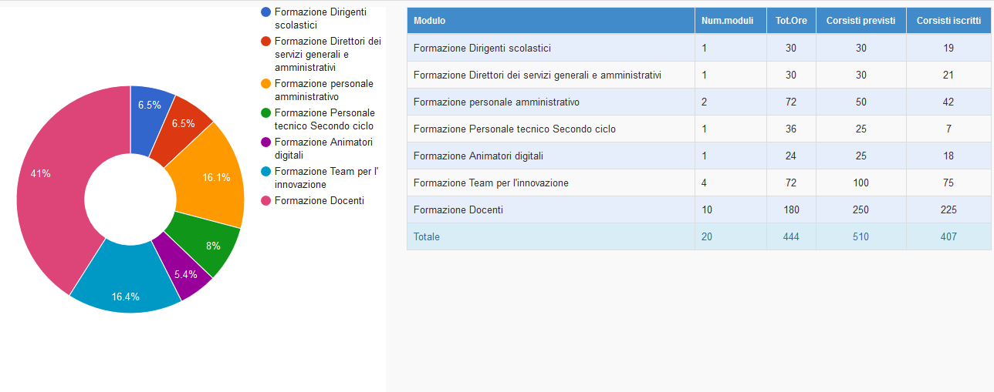
RIEPILOGO MODULI

